Slide 1
圆的周长和面积
圆的认识
冀教版 数学 六年级 上册
WWW.PPT818.COM

Slide 2
1.结合具体事例，经历综合运用圆的知识和生活经验解决实际问题的过程。
2.掌握已知圆的周长求面积的计算方法，能解决与圆面积有关的简单实际问题。
3.体会数学与生活的联系，获得用数学解决问题的经验，提高解决问题的实践能力。

Slide 3
蒙古包是蒙古族牧民居住的一种房子，适用于牧业生产和游牧生活。其是用特制的木架做“哈那”(蒙古包的围栏支撑)，用两至三层羊毛毡围裹而成，之后用马鬃或驼毛拧成的绳子进行捆绑。其顶部用“乌耐”做支架并盖有“布乐斯”，以呈天幕状。其圆形尖顶开有天窗“陶脑”，上面盖有四方块的羊毛毡 “乌日何”，可通风、采光。这节课就让我们一起走进蒙古包。

Slide 4
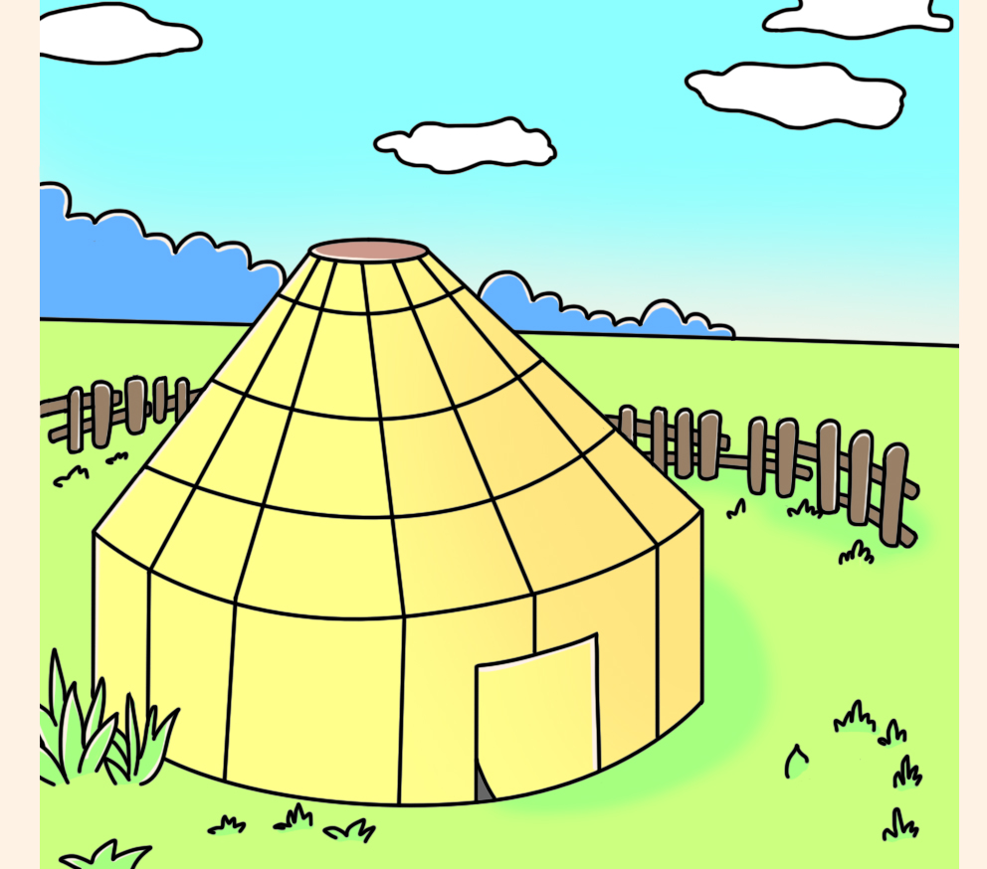
一个底面是圆形的蒙古包，沿地面量得周长是25.12米，它的占地面积是多少平方米？
怎样计算蒙古包的占地面积？
已知圆形底面周长，求圆形面积，先求半径。

Slide 5
方法一：借助公式计算。
2×3.14×r=25.12
3.14×4²
=3.14×16
=50.24（平方米）
r=25.12÷6.28
r=4
答：它的占地面积是50.24平方米。

Slide 6
方法二：直接用算术法计算
3.14×（25.12÷3.14÷2）²
=3.14×16
=50.24（平方米）
答：它的占地面积是50.24平方米。

Slide 7
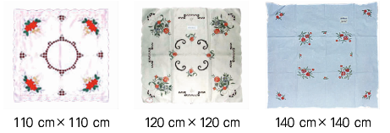
选台布。
这个圆桌面的直径是120厘米。
有三块不同规格的台布，选哪一块合适呢？为什么？

Slide 8
圆桌的直径是120厘米，桌布的形状是正方形，110cm×110cm、120cm×120cm、140cm×140cm分别表示什么意思？
分别计算桌面和每个桌布的面积，你发现什么？
桌面面积： 3.14×（120÷2）²
=3.14×3600
=11304（平方厘米）
桌布面积：
110×110=12100（平方厘米）
120×120=14400（平方厘米）

Slide 9
边长110厘米的桌布能用吗？
边长110厘米的正方形的面积虽然大于桌面的面积，但是边长小于桌面的直径，不能完全盖住桌面，所以不能用。
选择120×120的桌布比较合适。边长140×140的桌布虽然可以盖住桌面，但是太大了也是浪费。

Slide 10
1
有一个圆形蓄水池，沿地面量出它的周长为31.4米。你能求出这个蓄水池的占地面积吗？
3.14×（31.4÷3.14÷2）²
=3.14×25
=78.5（平方米）
答：这个蓄水池的占地面积是78.5平方米。

Slide 11
2
兴华小学有一个圆形花池，周长是18.84米。它的占地面积是多少平方米？
3.14×（18.84÷3.14÷2）²
=3.14×9
=28.26（平方米）
答：它的占地面积是28.26平方米。

Slide 12
3
沙子堆在地上占地正好是圆形，量出它一周的长度是15.7米，那么沙子堆的底面积是多少平方米？
3.14×（15.7÷3.14÷2）²
=3.14×6.25
=19.625（平方米）
答：沙子堆的底面积是19.625平方米。

Slide 13
4
用一根长22分米的铁丝围成一个圆，接头处长0.02分米，这个圆的面积是多少？
3.14×[（22-0.02）÷3.14÷2]²
=3.14×[21.98÷3.14÷2]²
=3.14×12.25
=38.465（平方分米）
答：这个圆的面积是38.465平方分米。

Slide 14
5
小华量得一根树干的周长是75.36厘米，这根树干的横截面大约是多少平方厘米？
半径是：75.36÷3.14÷2=12（厘米）
横截面的面积是：3.14×12²=452.16（平方厘米）
答：横截面的面积大约是452.16平方厘米。

Slide 15
6
一个半圆的周长是20.56cm，这个半圆形的面积是多少平方厘米？
解：设它的半径是 x 厘米。
2×3.14× x × $\frac{1}{2}$ +2 x =20.56
5.14 x = 20.56
x = 20.56÷5.14
x =4
半圆面积：3.14×4²÷2=25.12（平方厘米）
答：这个半圆形的面积是25.12平方厘米。

Slide 16
已知圆的周长求圆的面积：
1.根据公式C=2𝜋r求出半径；
2.根据面积公式S=𝜋r²求出面积。
求圆面积的关键是找出半径。

Slide 17
1
一根铁丝长37.68米，在一根圆形木棒上正好绕200圈，木棒横截面的面积是多少平方厘米？
37.68米=3768厘米
3768÷200÷3.14÷2
=18.84÷3.14÷2
=6÷2
=3（厘米）
3.14×3²=28.26（平方厘米）
答：木棒横截面的面积是28.26平方厘米。

Slide 18
2
一个圆形喷水池的周长是62.8米，它的面积是多少平方米？
3.14×（62.8÷3.14÷2）²
=3.14×100
=314（平方米）
答：它的面积是314平方米。

Slide 19
3
将一根长 100米的绳子，绕一棵大树20圈少48厘米，这棵大树横截面面积是多少平方厘米？
100米=10000厘米
树干横截面的周长是：（10000+48）÷20=502.4（厘米）
半径是：502.4÷3.14÷2=80（厘米）
横截面的面积是：3.14×80×80=20096（平方厘米）
答：这棵大树横截面面积是20096平方厘米。

Slide 20
4
下面是一个圆被平均分成若干份后拼成的一个近似长方体，求出该圆的面积。（单位：厘米）
圆的半径是：
12.56÷3.14=4（厘米）
圆的面积：
3.14×4²
=3.14×16
=50.24（平方厘米）
答：该圆的面积是50.24平方厘米。

Slide 21
5
图中圆的周长是12.56cm，圆的面积正好等于长方形的面积，求阴影部分的面积。
12.56÷3.14÷2=2（厘米）
3.14×2²-3.14×2²÷4
=12.56-3.14
=9.42（平方厘米）
答：阴影部分的面积是9.42平方厘米。

Slide 22
6
一个圆的周长、直径和半径之和是9.28cm，这个圆的面积是多少平方厘米？
解：设它的半径是 x 厘米。
2×3.14×x +2x+x =9.28
9.28 x = 9.28
x = 9.28÷9.28
x = 1
3.14×1²=3.14（平方厘米）
答：这个圆的面积是3.14平方厘米。

